Slide 1
PLIN063_3
Algoritmický popis morfologie
osolsobe@phil.muni.cz

Slide 2
Vybrané problémy tokenizace
definice slova jako lingvistický problém
technické problémy a technická řešení
interpretace víceslovných jednotek (MWE)
analytické tvary
agregáty, zkratky
problém chybného grafického zápisu
problémy konverze textu

Slide 3
TOKEN (NESČ)
Nejmenší jednotka textu, většinou grafické slovo, resp. jedna jeho realizace (↗type‑token). V korpusové lingvistice je v některých případech jedno grafické slovo rozděleno na dvě slova (např. mohu ‑li), často je také z praktických důvodů (pro snadné vyhledávání) oddělována interpunkce od předcházejícího či následujícího slova (3 tokeny: řekl , že). O jednotlivých t. v korpusu se také mluví jako o pozicích. – Velikost ↗korpusu se udává v t.n. také v ↗textových slovech. Rozčlenění textu na t. je výsledkem procesu ↗tokenizace. Viz také ↗tokenizér.

Slide 4
TOKENIZACE (NESČ)
V korpusové lingvistice automatický proces, který člení text složený z písmen, interpunkčních znamének a mezer na jednotlivé izolované ↗tokeny, tj. na slovní tvary a interpunkční znaménka pro účely dalšího (obvykle počítačového) zpracování; viz ✍Baker & Hardie ad. (2006); ✍Jelínek & Petkevič (2011). Při t. se typicky odděluje interpunkce od následujícího či předcházejícího slova, v některých případech se rozděluje slovo skládající se z více slov spojených spojovníkem, identifikují se zkratky končící či nekončící tečkou. T. je obvykle první fází zpracování textu, typicky bezprostředně předchází procesu ↗větné segmentace a ↗morfologické analýzy. T. provádí počítačový program zvaný ↗tokenizér.

Slide 5
TOKENIZÉR (NESČ)
Počítačový program provádějící ↗tokenizaci. T. je buď: (a) stochastický (statistický), který tokenizuje text na základě ↗strojového učení (zvláště při zpracování více jaz.), n. (b) založený na pravidlech tokenizace platných pro zpracovávaný jaz. Viz také ↗token.

Slide 6
definice slova jako lingvistický problém
Textové slovo
Gramatická jednotka (ptát se, řekl by sis)
Slovotvorná jednotka (na měkko)
Morfosyntax (dveře se zabouchly)

Slide 7
technické problémy a technická řešení
Jednoslovná morfologie závislá na tokenizaci
Definice slova

Slide 8
interpretace víceslovných jednotek (MWE)
Vlastní jména
Databáze víceslovných jednotek (frazémy, idiomy, kolokace)
Cizojazyčné kratší úseky textů

Slide 9
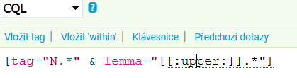
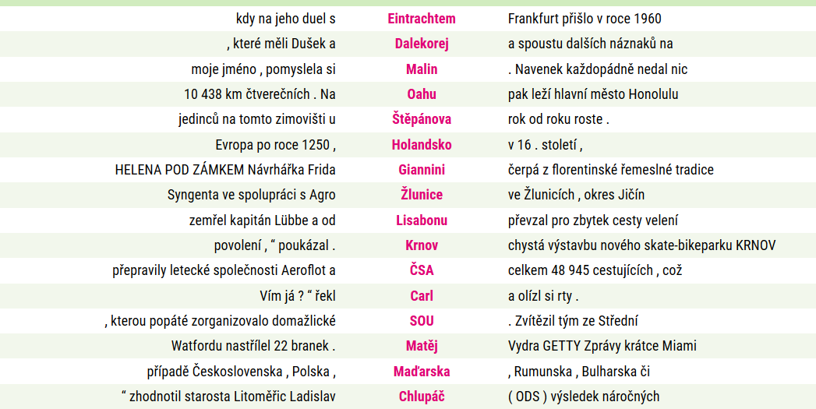
Vlastní jména uložená v morfologickém slovníku

Slide 10
Databáze víceslovných jednotek (frazémy, idiomy, kolokace)
Zlepšení desambiguace
FRANTA (FRazémová ANotace a Textová Analýza) Program pracuje tak, že v korpusu vyhledává a označuje frazémy a ustálené kolokace (dále budeme používat zastřešující pojem víceslovné jednotky) z předem daného slovníku (seznamu), který v současné době vychází především ze Slovníku české frazeologie a idiomatiky a obsahuje okolo 40 000 položek.
https://wiki.korpus.cz/doku.php/kurz:hledani_frazemy

Slide 11
Příklady vyhledávání frazémů v korpusu SYN2015 (https://wiki.korpus.cz/doku.php/kurz:hledani_frazemy)
  Hledání podle kolokačního lemmatu
  Hledání podle části frazému
  Hledání přirovnání s konkrétním tvarem slova
  Hledání slovesné fráze s konkrétním substantivem
  Hledání nominální fráze s konkrétním adjektivem
  Hledání všech frazeologických užití daného paradigmatu
  Hledání podle slovnědruhového vzoru

Slide 12
Hledání podle kolokačního lemmatu
Úkol: Najděte všechny výskyty konkrétního frazému (např. obsahujícího substantivum označující část těla: přijít věci na kloub).
V „neofrazémovaném“ korpusu bychom zadali asi tyto dotazy:
[lemma="přijít"] [word=".*"]{0,5} [lemma="na"][lemma="kloub"]
[lemma="na"][lemma="kloub"][word=".*"]{0,5}[lemma="přijít"]
Ve frazeologicky označkovaném korpusu nalezneme všechny výskyty tohoto frazému dotazem
[col_lemma="přijít_na_kloub" & col_type=".*H"]
Chceme-li nalézt všechna rozšíření nebo varianty tohoto frazému, můžeme zadat dotaz
[col_lemma=".*na_kloub" & col_type=".*H"]
[lemma="kloub" & prep="na" & e_lemma="přijít"]

Slide 13
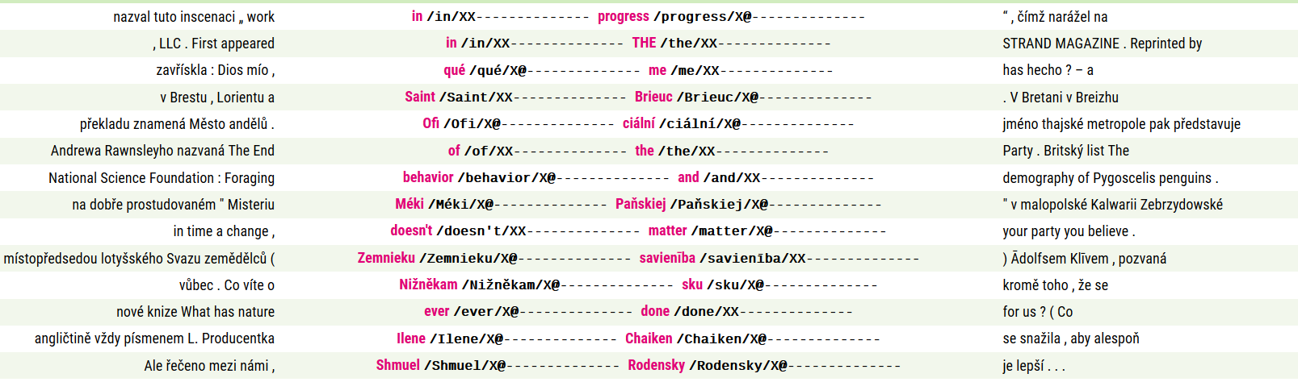
Všimněte si značkování

Slide 14
agregáty
Agregát popisuje slovní tvar, který zastupuje dva nebo více slovních tvarů (složek agregátu) a většinou mu není možné přiřadit jednoduše slovní druh. Většinou lze agregát ve větě původními slovními tvary nahradit, aniž by se změnil smysl věty.
Příklady: naň = na něj… agregát naň má dvě složky: na a něj, byls = byl jsi
Agregátem není slovo, které vzniklo jedním z tradičních způsobů slovotvorby – skládáním. Takové slovo má svůj vlastní význam a již se jednoznačně přiřadilo k některému slovnímu druhu. Agregáty tedy například nejsou slova černobílý, novotvar, spolupořádat, přestože také vznikla složením různých slov. Mají totiž vlastnosti jediného slovního druhu (v uvedených příkladech po řadě adjektivum, substantivum, sloveso), a to jak morfologické, tak i syntaktické.

Slide 15
Zájmenné agregáty
Zájmenné agregáty jsou slovní tvary vzniklé spojením předložky a substantivního zájmena co nebo substantivního určitého (osobního) zájmena on. Podle toho rozlišujeme dva typy, které jsou tvořeny uzavřenou množinou tvarů. Můžeme je tedy zadat výčtem.
Za X v posledních řádcích seznamu je možné dosadit některé ze slov, která se podílejí na tvorbě neurčitých zájmen, číslovek a příslovcí, totiž kdoví, bůhví, a další.

Slide 16
Seznam agregátů s druhou složkou zájmenem co
zač = za co, lemma: {za, co}
nač = na co, lemma: {na, co}
oč = o co, lemma: {o, co}
več = v co, lemma: {v, co}
začpak = za copak, lemma: {za, copak}
načpak = na copak, lemma: {na, copak}
očpak = o copak, lemma: {o, copak}
?večpak = v copak, lemma: {v, copak}
Xzač = za Xco, lemma: {za, Xco}
Xnač = na Xco, lemma: {na, Xco}
Xoč = o Xco, lemma: {o, Xco}
?Xveč = v Xco, lemma: {v, Xco}

Slide 17
Seznam agregátů s druhou složkou zájmenem on
zaň = za něho, lemma: {za, on}
naň = na něho, lemma: {na, on}
oň = o něho, lemma: {o, on}
proň = pro něho, lemma: {pro, on}
veň = v něho, lemma: {v, on}
doň = do něho, lemma: {do, on}

Slide 18
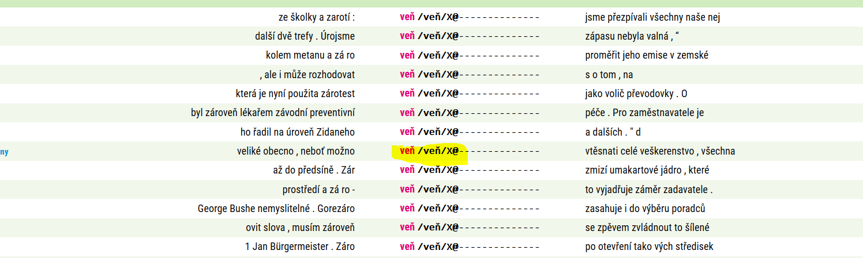
Problém

Slide 19
Slovesné agregáty (se jmény)
Z latinys měl reparát loni.
Věrnýs jak kůň, jak býk všaks vášnivý.
Salome, podobnas úponku (z písně Karla Kryla)
Copaks to musel řešit zrovna takhle?
Tos řekl ty, já ne.
Všechno, o čems mluvil...
Koliks jich koupila?
Kolikráts to viděl?

Slide 20
Slovesné agregáty (s neohebnými slovními druhy)
Včeras měl narozeniny.
Posledněs říkala, že...
A ještěs mě nikdy neodměnil.
Nikdys nechtěla vařit.
Jaks k tomu došla?
To mi neříkej. Snads ji neznala?
Vždyťs povídal, že sis ji sám vymyslel.
A určitěs to ztratila?
Možnás jim radši vůbec neměl dávat!
... kdyžs teda říkal,...
... neměls už čas se zase stejnou cestou vrátit, nebos na to zapomněl.
Nevím, jestlis ho vůbec znal.

Slide 21
K slovesným agregátům se slovesy a kondicionálovým agregátům
... má milá ženo, bylas tak statečná...
Koupils ho Ireně.
spisovné: bych, bys, bychom, byste
nespisovné: bysem, byjsem, bysi, byjsi, bysme, byjsme, byjste
spisovné: abych, abys, abychom, abyste
nespisovné: abysem, abyjsem, abysi, abyjsi, abysme, abyjsme, abyjste
spisovné: kdybych, kdybys, kdybychom, kdybyste
nespisovné: (k)dybysem, (k)dybyjsem, (k)dybysi, (k)dybyjsi, (k)dybysme, (k)dybyjsme, (k)dybyjste, dybych, dybys, dybychom, dybyste

Slide 22
Zkratky
V NovaMorf se za zkratkový agregát považuje pouze takový vybraný jednoslovný výraz, který zastupuje několik slov, ve své základní podobě je psán malými písmeny a zároveň buď (i) zajišťuje textovou návaznost (např. např., atd., tj., apod., tzn., aj. aj.), nebo (ii) zastupuje frekventovaná spojení apelativ (čp.).
Zkratkový agregát B (B podle aBreviace) se skládá vždy ze zkratky a dále z alespoň jedné další složky, jíž může, ale nemusí být zkratka (viz např. atd. se dvěma zkratkami t, d a jednou nezkratkou a). Každé ze složek agregátu je přiřazena hodnota AGR=B.

Slide 23
Afixový segment (POS=S) https://www.korpus.cz/kontext/view?viewmode=kwic&pagesize=40&attrs=word&attrs=lemma&attrs=tag&attr_vmode=visible-kwic&base_viewattr=word&refs=%3Ddoc.title&q=~228M8mgkMUCY
Nový slovní druh S zahrnuje dva typy slovních částí: prefixoidy a sufixoidy.
Jako prefixoidy se značkují první části složených slov, které se obvykle nevyskytují samostatně, ale v daném textu jsou odděleny (nejčastěji spojovníkem a mezerou) od následujícího slova, např. troj - až pětipodlažní, původně psáno jako troj- až pětipodlažní). Značku S dostávají také vymezené slovní části, které byly od kompozita odtrženy procesem tokenizace (např. makro - úroveň, původně psáno jako makro-úroveň; viz popis procesu tokenizace). U prefixoidů se značkují pouze první dvě pozice. Na 2. pozici se vždy uvádí hodnota 2.
Jako sufixoidy se značkují pouze striktně vymezené koncové části substantiv a adjektiv po lomítku (a případně po spojovníku), jimiž pisatel značí morfologickou alternativu: např. učitel / ka, pověřený / - á. U slovesných příčestí (např. viděl / a, unaven / -a) budou kvůli chybě ve zpracování sufixoidy anotovány až od korpusu SYNv10. V tagu sufixoidy přebírají na dalších pozicích všechny značky od morfologické třídy, kterou zastupují, např. ka z výše uvedeného příkladu bude mít tag SNFS1-----A----.

Slide 24
problém chybného grafického zápisu
Mezera navíc
Čím kratší řetězec, tím větší možnost náhodného vzniku existujícího tvaru
Komplikace pro rozšíření slovníku

Slide 25
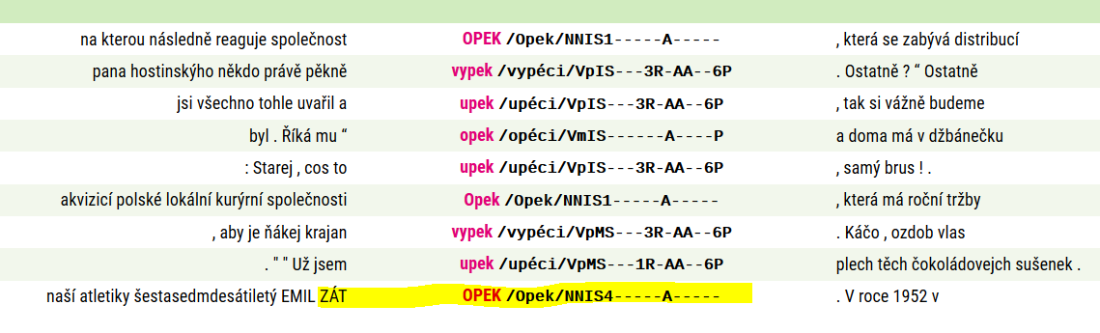
Příklad

Slide 26
problémy konverze textu
Konverze textu do jednotného formátu
Čištění a deduplikace textů z webu
Konverze elektronických textů (bez dalších oprav)
OCR
Přepisy
Ve výsledku jsou v textu chyby

Slide 27
Chyby v textu
Rozdělená a spojená slova
Překlepy a chyby proti kodifikaci
Záměrná užití nekorektních tvarů
Nedostatky v užití nástroje elektronického zpracování textu
Nedostatky způsobené nedostatečnou kontrolou při posteditaci OCR textu
Chyby proti pravidlům přepisu

